Slide 1
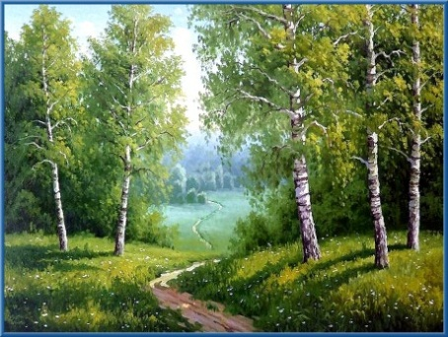
«Россия – любимая наша страна…»

Slide 2
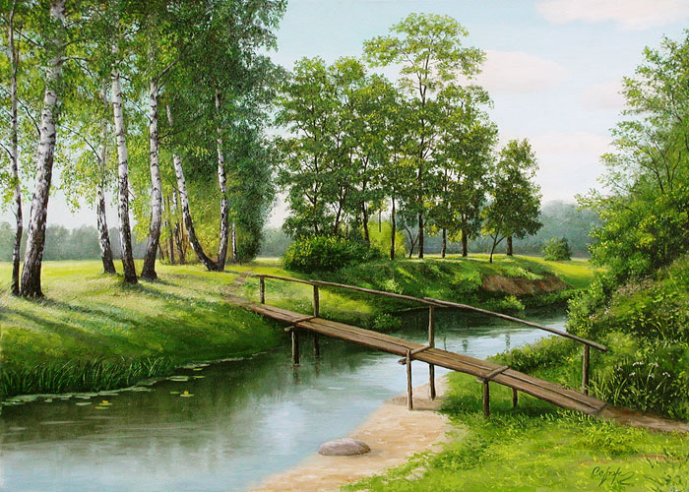
Что мы Родиной зовём?
Дом, где мы с тобой живём,
И берёзки, вдоль которых
Рядом с мамой мы идём.

Slide 3
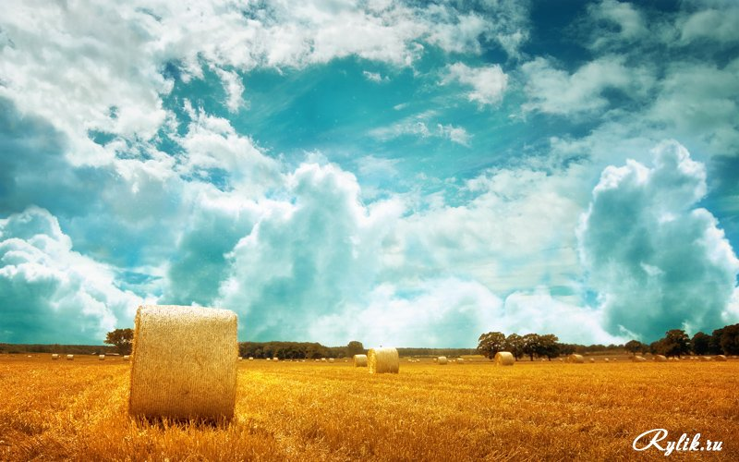
Что мы Родиной зовём?
Поле с тонким колоском,
Наши праздники и песни,
Тёплый вечер за окном.

Slide 4
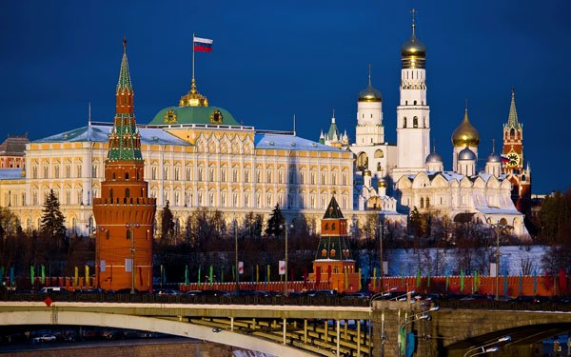
Что мы Родиной зовём?
Все, что в сердце бережём,
И под небом синим-синим
Флаг России над Кремлём.

Slide 5
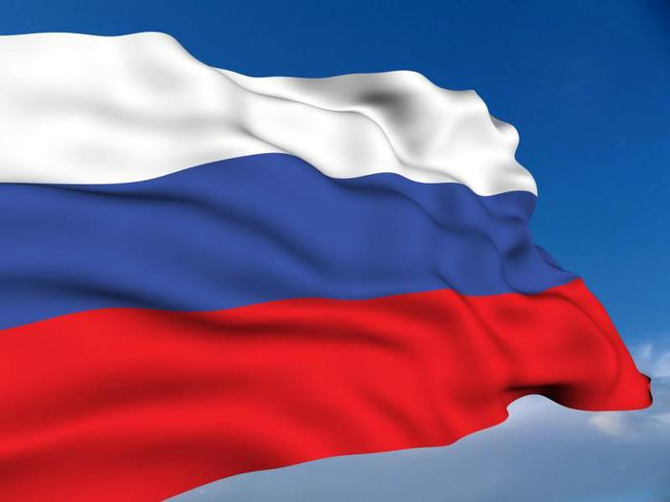
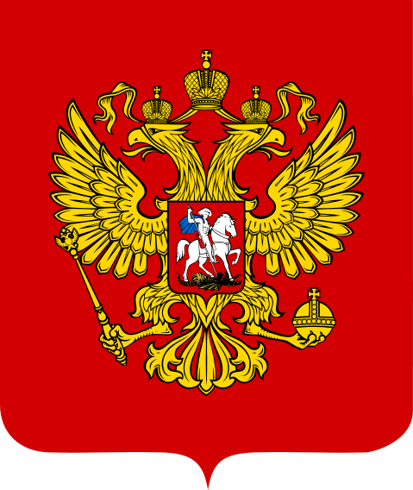
Герб Российской Федерации
У России величавой
На гербе орёл двуглавый,
Чтоб на запад, на восток
Он смотреть бы сразу мог.
Сильный, мудрый он и гордый,
Он России дух свободный.

Slide 6
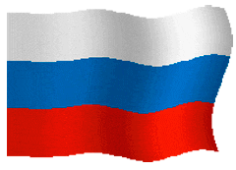
Флаг Российской Федерации
благородство и откровенность;
верность, честность, безупречность и целомудрие;
мужество, смелость, великодушие и любовь.
Белый цвет – берёзка,
Синий – неба цвет.
Красная полоска –
Солнечный рассвет.

Slide 7
Гимн Российской Федерации
Что такое гимн скажи?
Песня главная страны!
В гимне российском есть такие слова:
«Россия – любимая наша страна».
Россией гордимся, России – верны,
И нет на свете лучше страны.
Гимн слушаем стоя и молча всегда:
Его нам включают в момент торжества!

Slide 8
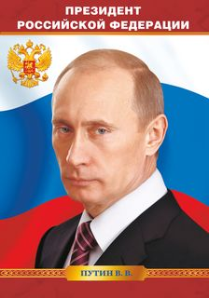

Slide 9
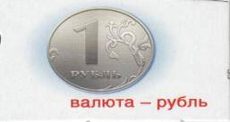
Игра «Наша Родина»
Найти символы Российской Федерации

Slide 10
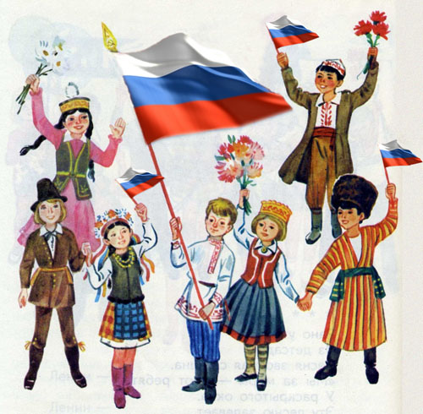
Живут в России разные народы с давних пор.
У каждого народа язык свой и наряд.
Один – черкеску носит, другой надел халат
Один – рыбак с рожденья, другой оленевод.
Один – кумыс готовит, другой – готовит мёд.
Одним - милее осень, другим – милей весна.
А Родина Россия у нас у всех – одна.

Slide 11
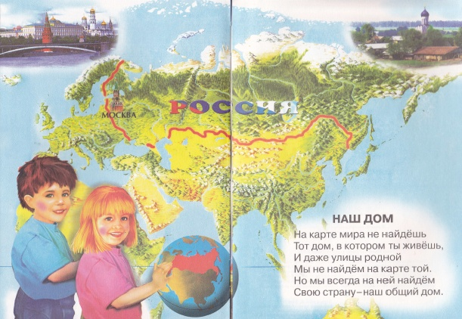

Slide 12
Герб Россоши
Россошь- родина моя!
Нет чудесней края!
Золотые здесь поля,
Здесь зелёные луга,
Речка золотая!
Я люблю родимый край
Сад, поля, проспекты!
Лучше нет земли родной
Родины чудесной!

Slide 13
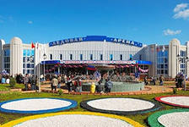
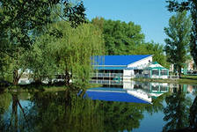
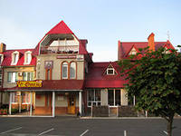
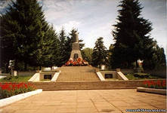
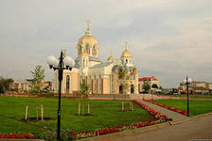
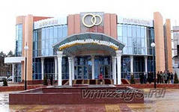
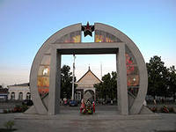
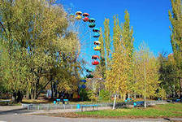
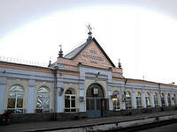
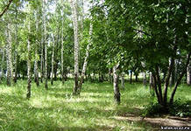
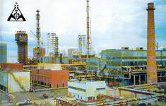
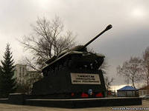
Игра «Узнай и назови».

Slide 14
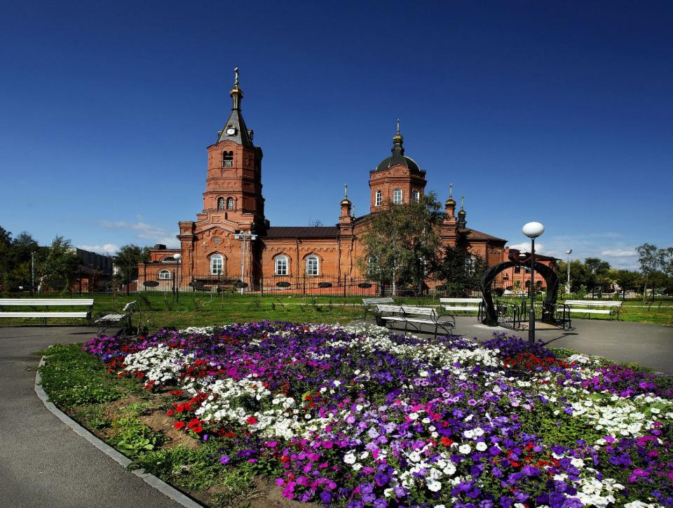
Россия, Россия, Россия
Нет края на свете красивей, Нет Родины в мире светлей! Россия, Россия, Россия, – Что может быть сердцу милей?
Кто был тебе равен по силе? Терпел пораженья любой! Россия, Россия, Россия, – Мы в горе и счастье – с тобой!
Россия! Как Синюю птицу, Тебя бережём мы и чтим, А если нарушат границу, Мы грудью тебя защитим!
И если бы нас вдруг спросили: "А чем дорога вам страна?" – Да тем, что для всех нас Россия, Как мама родная, – одна! (В. Гудимов)

